Slide 1
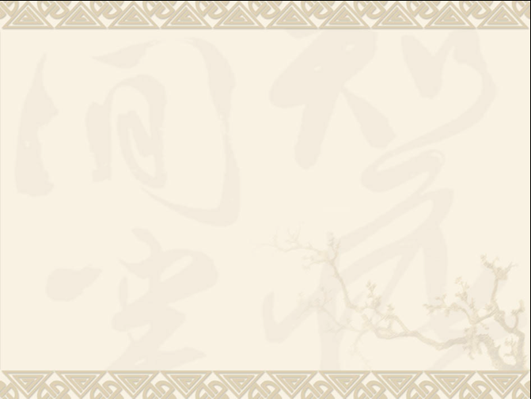
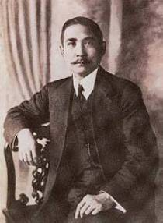

小朋友们，你们知道孙中山先生吗？他是我国伟大的革命先行者，他从小就反对封建习惯势力，今天我们要学习的一篇课文就是讲他的这方面的故事的。

Slide 2
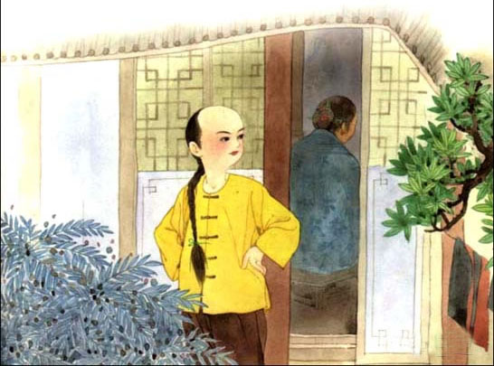
孙中山破陋习

Slide 3
学习目标
⒈学会本课生字，理解生字组成的词语。
⒉学会默读，讲述故事。
⒊掌握课文主要内容，体会孙中山对缠足这一封建陋习的憎恨和他敢于同封建势力作斗争的精神。

Slide 4
请点击生字
我会读这些字！
tiāo
jì
挑
既
下一页

Slide 5

读、写生字
点击生字
sūn
chái
tòng
zuì
zǔ
孙
柴
痛
罪
祖
zōng
gāi
tǒnɡ
fèi
fù
宗
该
统
废
妇
下一页

Slide 6
抄写词语
唱歌
插秧
空闲
祖宗
既然
痛苦
挑柴
缠足
眼泪
废除
Notes:
指读
齐读
自由朗读课文

Slide 7
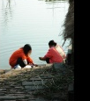
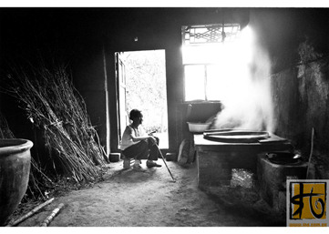
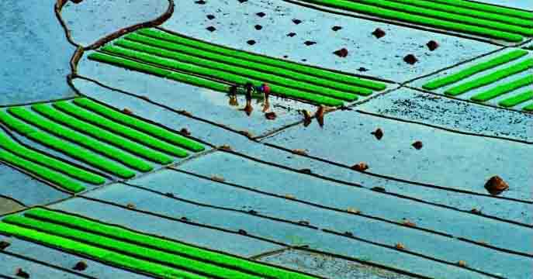
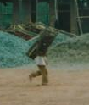
孙中山小时候很喜欢自己的姐姐。当时孙中山的家里很穷，他的姐姐一点儿也不怕吃苦，洗衣、烧饭、插秧、挑柴，样样活儿都干。空闲时，姐姐就陪孙中山玩。孙中山最喜欢听姐姐唱歌，姐姐也经常唱给他听。

Slide 8
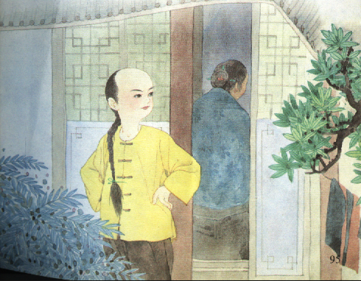
画面上有哪两个人？屋子里坐着是什么人？她正在干什么？屋子外面站着的是什么人？他的神情态度怎么样？为什么会这样？

Slide 9
一天，孙中山从外面回来，看见妈妈正在用一根长长的布条，一道又一道地给姐姐缠足。姐姐痛苦极了，眼泪直往下流。

Slide 10
孙中山又是生气又是心疼,便对妈妈说：“你为啥要姐姐受这份罪呢?姐姐缠了脚,还能下田干活吗?”
妈妈叹了口气说：“孩子,我也知道缠小脚不好,可这是祖宗传下来的呀!女孩子不缠小脚会被人家笑话的。”
“既然知道缠小脚不好,就不该去做。别人笑话怕什么!”
“你年纪小,还不懂得这些事。”妈妈含着眼泪把孙中山推出了房门……
叹了口气
含着眼泪

Slide 11
孙中山看着___________，听着________，心想_______________________________________。

Slide 12
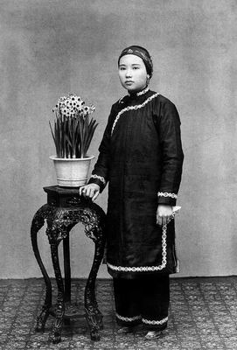
“裹小脚一双，流眼泪一缸”。“三寸金莲”名字虽雅，但却是女孩子以健康为代价用血泪换来的。据介绍，当时的女子，从还是孩子时开始就以热水烫脚，趁着脚还温热，将脚拇趾外的四个脚趾向脚底弯曲，紧贴脚底，并在脚下趾间涂上明矾，时间一长，脚缠得弓弯短小，使脚底凹陷，脚背隆起，脚的长度会被缩短。

Slide 13
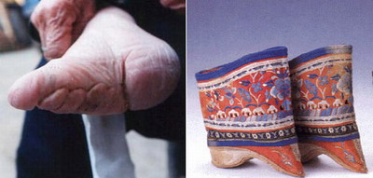

Slide 14
以后的几个月，孙中山再也没有看到姐姐的笑脸，再也没有听到姐姐的歌声。这件事深深地刺痛了他幼小的心。

Slide 15
这件事刺痛了他的心。
这件事深深地刺痛了他幼小的心。
这件事深深地刺痛了他幼小的心。

Slide 16
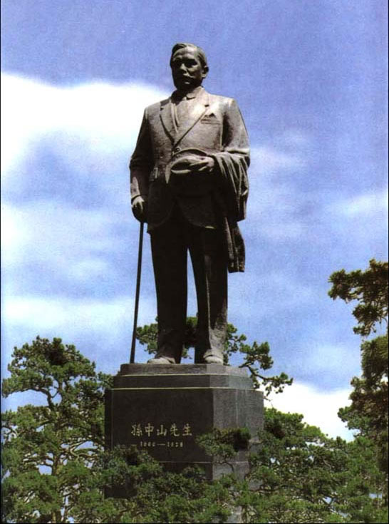
后来，孙中山领导辛亥革命，当了临时大总统，他首先废除的就是这个残害中国妇女上千年的缠足陋习。

Slide 17
比较句子
1.妈妈把孙中山推出了房门……
2.妈妈含着眼泪把孙中山推出了房门……

Slide 18
1.孙中山为什么再也看不到姐姐的笑脸, 听不到姐姐的歌声?
2.这件事为什么深深地刺痛了孙中山幼小的心呢？

Slide 19
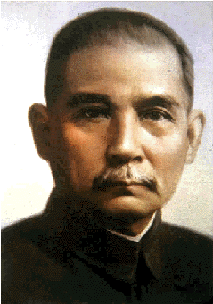
孙中山爷爷我想对您说：

Slide 20
作 业:
1.把孙中山破陋习的故事讲给家长或小朋友听。
2.什么叫“陋习”？问问周围的老人，以前生活中还有哪些陋习？把你了解到的写下来。

Slide 21
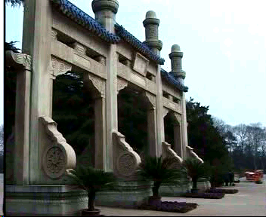
再见

